Slide 1
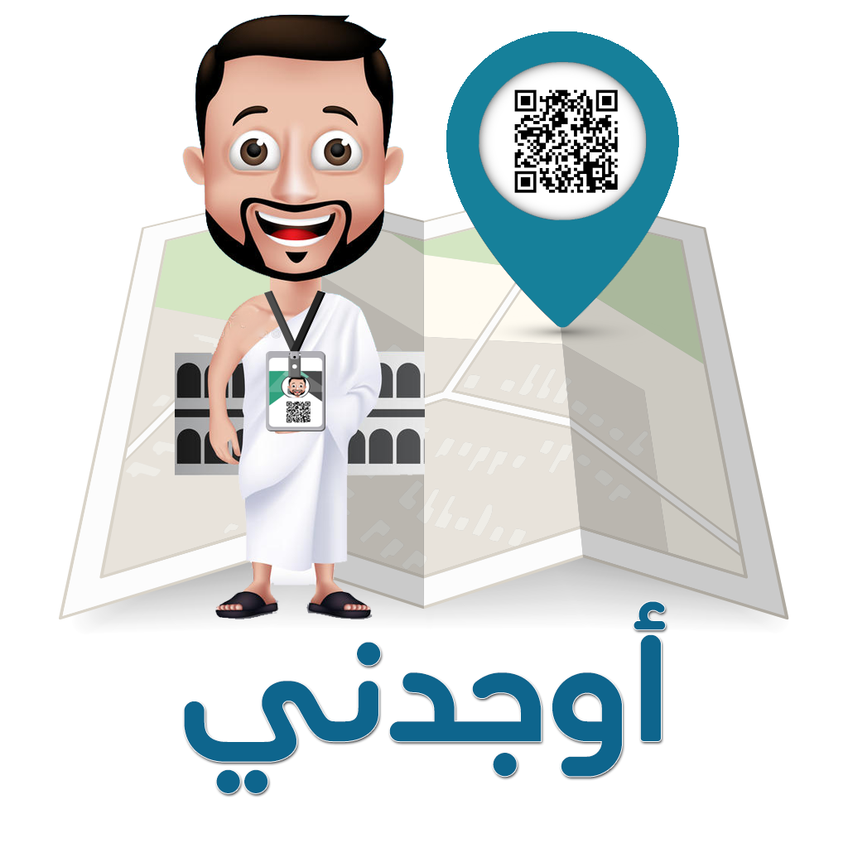
G-019 فريق: عمر السقاف (مطور ويب) عادل الجابري (مطور ويب) عبدالله العسيري (مطور تطبيقات هواتف ذكية) فاطمه الريا (محلل أمن معلومات) عائشه الصياح (محلل أمن معلومات)

Slide 2
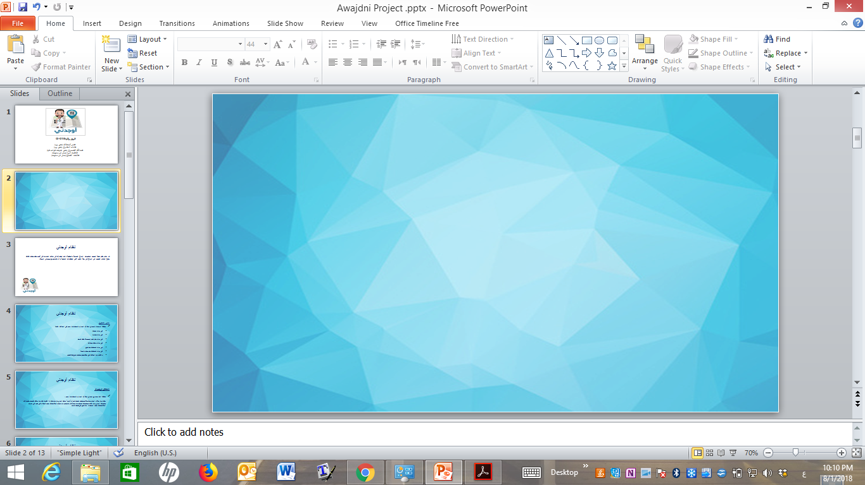
نظام أوجدني
الفئة: الصحة العامة.
مستخدمي النظام: مقدمي الرعاية الصحية، مكاتب شؤون الحجاح، المرشدون والمتطوعون.
نظام أوجدني: يوفر البيانات الاساسية والطبية للحاج من بلده ويسهل خدمة الوصول إليها بأسرع وقت عند الحاجة باستخدام QR code . ويمكن الاستفادة من هذه البيانات في عملية الاستعداد وتوفير الخدمات الطبية اللازمة.

Slide 3
لماذا أوجدني؟
سرعة الوصول لبيانات الحاج (الاساسية- الطبية) /مفقوداته/ مكان تواجده.
سرعة الوصول الى ذوي المصاب/المتوفى.

Slide 4
نظام أوجدني
يتكون النظام من :
تطبيق ويب
تطبيق هاتف ذكي

Slide 5
نظام أوجدني (الخلاصة)
أوجدني نظام يوفر البيانات المطلوبة بدقة عالية في حال الحاجة لها والتي يمكن من خلالها انقاذ مريض او توجية تائهه او ايجاد مفقودات.

Slide 6
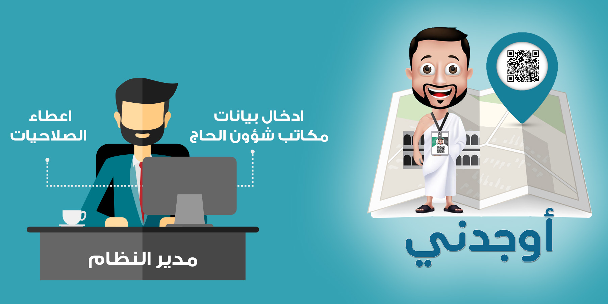
نظام أوجدني
Notes:
توفر هذه المنصة الدخول الى النظام لادخال بيانات مكاتب شؤون الحاج وإعطاء الصلاحيات من قبل مدير النظام.

Slide 7
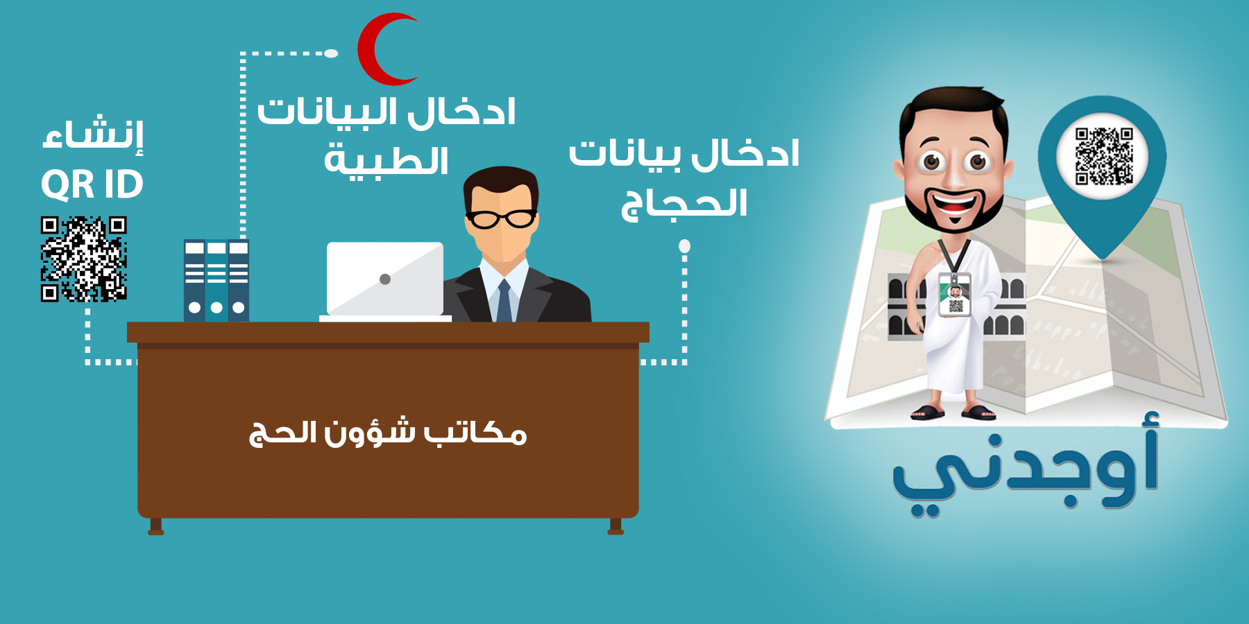
نظام أوجدني
Notes:
هذه المنصة تعطي الصلاحية لمكاتب شؤون الحج لادخال بيانات الحجاج, ادخال البيانات الطبية وبناء على ذلك يتم انشاء
QR ID

Slide 8
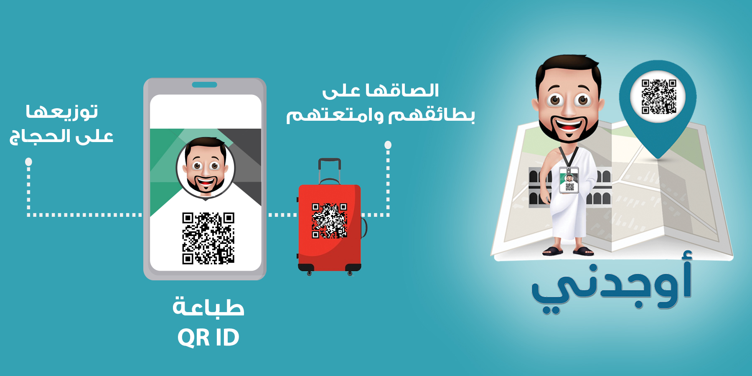
نظام أوجدني
Notes:
يتم طباعة الـ QR IDs وتسليمها للحاج.

Slide 9
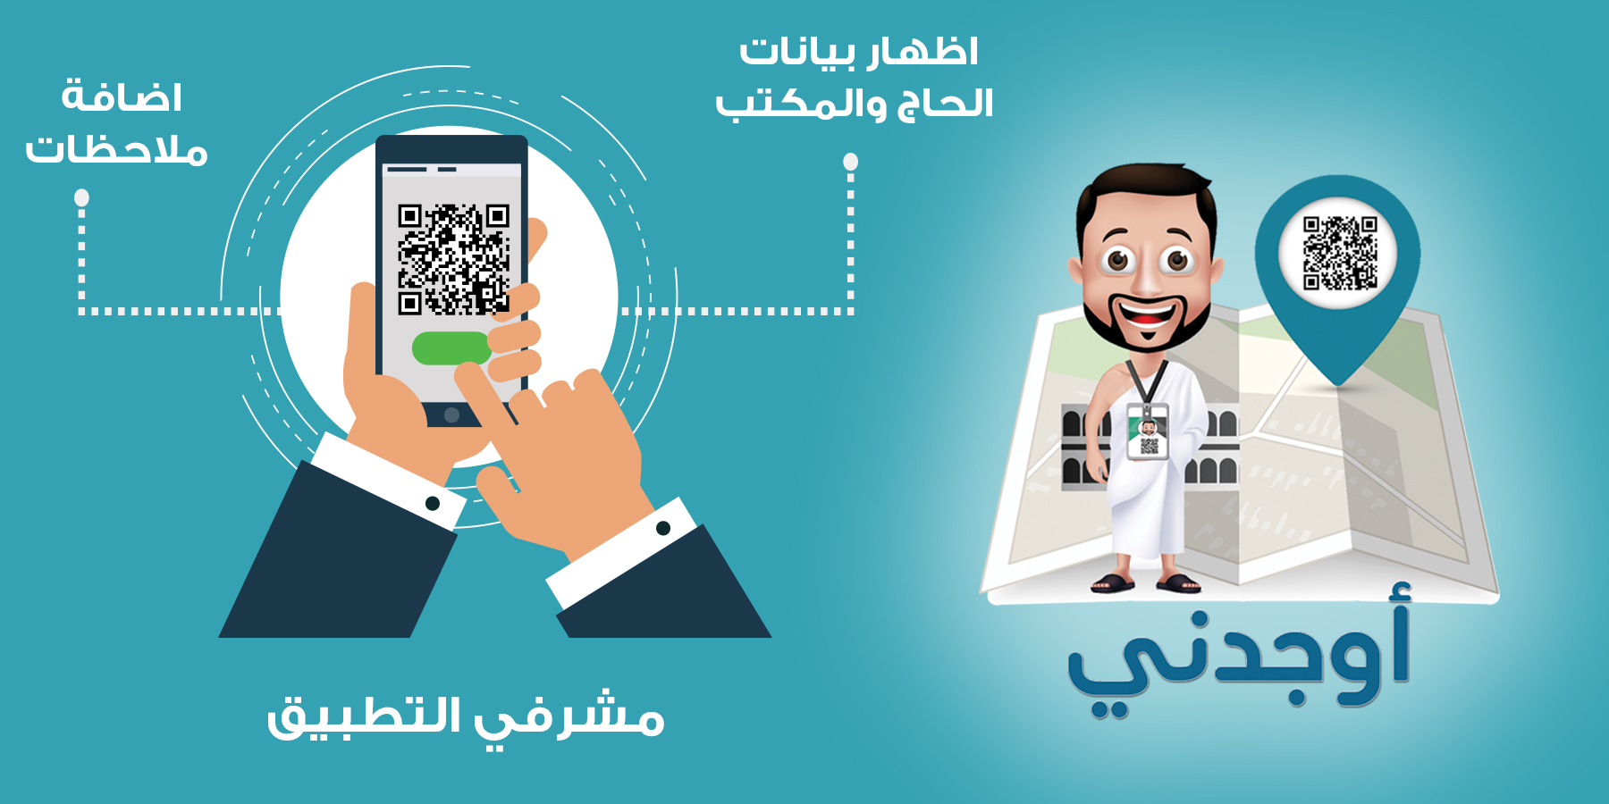
نظام أوجدني
المستخدمين
Notes:
من خلال مسحQR ID سيتم اظهار بيانات الحاج والمكتب. كما يمكن للمستخدم اضافة

